Slide 1

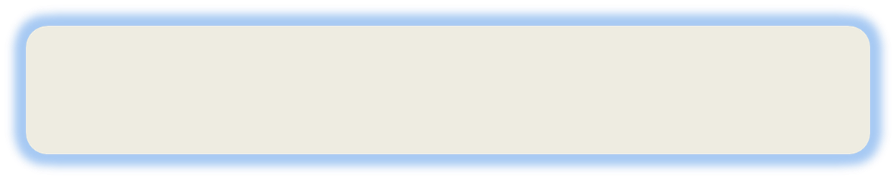
Día, Fecha: | Dia, DD/MM/2027
Hora de inicio: | 00:00
Programación Comercial 1 Sección X
Escuela de Ingeniería de Ciencias Y Sistemas
Tutor: Nombre del tutor

Slide 2

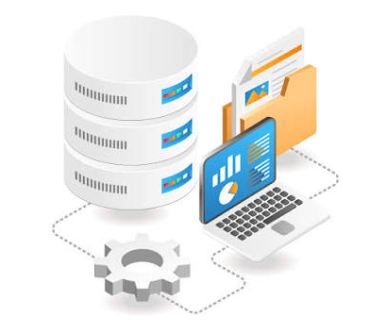
UNIDAD 1: Bases de datos
Introducción a las bases de datos
Escuela de Ingeniería de Ciencias Y Sistemas
Facultad de Ingeniería
Universidad de San Carlos de Guatemala

Slide 3




Anuncio 1
Anuncio 2
Anuncio 3
Anuncio 4
Anuncio 5

Slide 4



AVISOS
QUÉ ES MICROSOFT SQL SERVER
FUNDAMENTOS DE SQL SERVER
ESTRUCTURA Y TIPOS DE DATOS
TABLAS Y ELEMENTOS
APLICACIÓN DE MODELO ENTIDAD RELACIÓN
EJEMPLOS MODELO ENTIDAD RELACIÓN

Slide 5
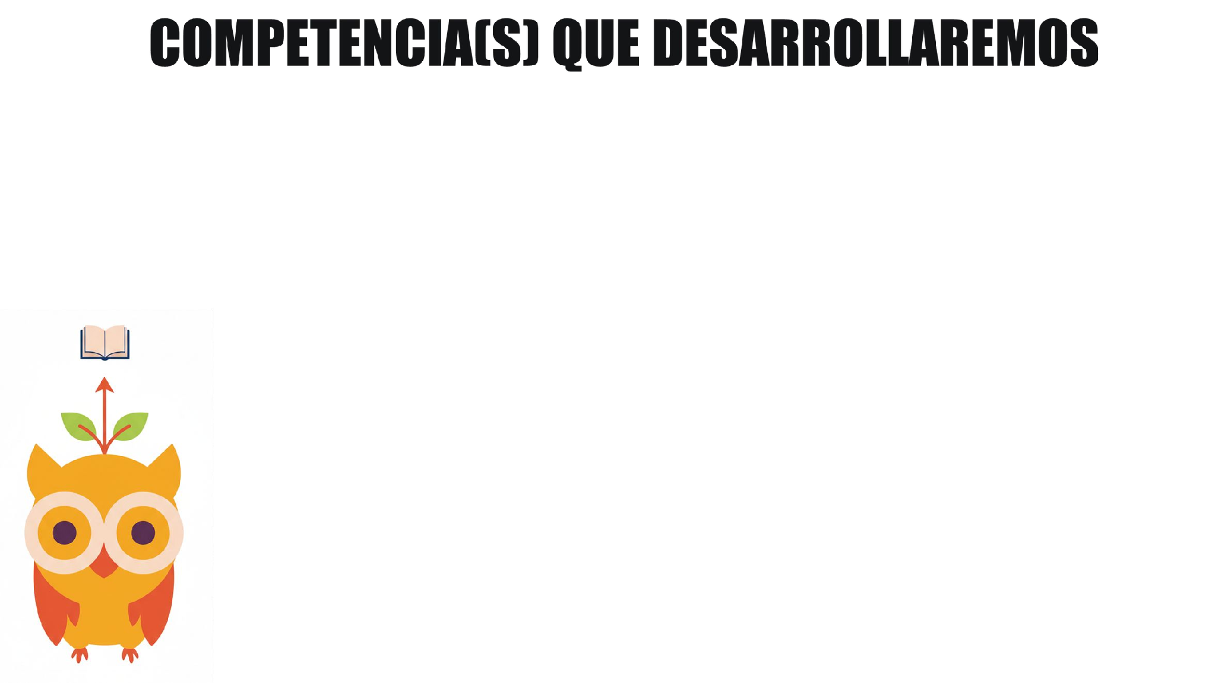
Identifica los elementos y relaciones de un modelo de base de datos relacional.

Slide 6
Introducción a Microsoft SQL Server
¿Qué es Microsoft SQL Server?: Sistema de Gestión de Bases de Datos Relacionales (RDBMS) desarrollado por Microsoft.
Propósito: Almacenamiento, gestión y recuperación segura de datos empresariales.
A nivel empresarial, Microsoft SQL Server (específicamente en su Edición Enterprise) se posiciona como una plataforma integral de datos de misión crítica. Está diseñada para soportar cargas de trabajo masivas, garantizar una alta disponibilidad 24/7 y ofrecer seguridad avanzada y capacidades de inteligencia de negocios.

Slide 7
Fundamentos y Características Principales
Lenguaje: Implementación de T-SQL (Transact-SQL), extensión de SQL estándar con procedimientos y variables.
Motor de Base de Datos: Núcleo para procesamiento de consultas, almacenamiento y transacciones.
Ediciones clave: Enterprise, Standard, Express (gratuita) y Developer.
Seguridad e Integración: Autenticación integrada de Windows/Active Directory y cifrado de datos.

Slide 8
¿QUÉ ES UN DBMS?
Un DBMS (Database Management System o Sistema de Gestión de Bases de Datos) es un software que se utiliza para crear, gestionar y manipular bases de datos. El DBMS actúa como un intermediario entre los usuarios y la base de datos, facilitando el almacenamiento, recuperación y actualización de los datos de manera eficiente y segura.

Slide 9
¿QUÉ ES UN RDBMS?
Un RDBMS (Relational Database Management System) es un sistema de gestión de bases de datos basado en el modelo relacional. En términos sencillos, es el software que te permite crear, actualizar, administrar e interactuar con una base de datos donde la información se organiza en tablas.

Slide 10
DBMS vs RDBMS
La principal diferencia es que un DBMS (Sistema de Gestión de Bases de Datos) administra datos como archivos, mientras que un RDBMS (Sistema de Gestión de Bases de Datos Relacionales) es un tipo avanzado de DBMS que organiza datos en tablas relacionadas (filas y columnas). Los RDBMS utilizan SQL para garantizar la integridad y el acceso multiusuario, superando a los DBMS básicos
Principales Diferencias:
Estructura: DBMS almacena datos en archivos jerárquicos o de red. RDBMS utiliza tablas (filas/columnas) con relaciones definidas (claves primarias/foráneas).
Acceso a datos: DBMS suele ser para un solo usuario. RDBMS está diseñado para múltiples usuarios concurrentes.
Lenguaje: RDBMS utiliza SQL para gestionar los datos. Los DBMS pueden no requerir SQL.
Integridad y Redundancia: RDBMS ofrece soporte para integridad de datos y relaciones complejas, reduciendo la redundancia. Los DBMS básicos tienen menor integridad.
Ejemplos: DBMS: XML, NoSQL, orientados a objetos, archivos planos. RDBMS: MySQL, PostgreSQL, Oracle, SQL Server

Slide 11
FUNCIONES PRINCIPALES DE UN RDBMS
Creación y Organización de Bases de Datos:
Permite crear bases de datos y definir su estructura, incluyendo tablas, campos y relaciones
entre tablas.
Facilita la organización de datos de manera lógica y estructurada.
Almacenamiento y Recuperación de Datos:
Almacena grandes cantidades de datos de manera eficiente.
Permite recuperar datos rápidamente mediante consultas y búsquedas.
Manipulación de Datos:
Permite realizar operaciones como insertar, actualizar y eliminar datos en la base de datos.
Facilita la modificación y gestión de la información almacenada.
Control de Acceso y Seguridad:
Proporciona mecanismos para controlar el acceso a los datos, garantizando que solo usuarios
autorizados puedan acceder o modificar la información.
Ofrece características de seguridad para proteger los datos contra accesos no autorizados y amenazas.
Integridad de los Datos:
Garantiza que los datos sean precisos, coherentes y libres de errores mediante reglas y
restricciones de integridad.
Evita la duplicación de datos y asegura la consistencia de la información.

Slide 12
USOS DE UNA BASE DE DATOS
1. Banca y Servicios Financieros (Transacciones en Cajeros y Apps)
¿Qué datos almacena?: Cuentas de ahorro, saldos, historial de transferencias, números de tarjetas y registros de cajeros automáticos (ATM).
Por qué se usa: Cuando retiras dinero o haces una transferencia a otra cuenta, el sistema necesita garantizar que la operación sea instantánea, segura y cumpla con las propiedades ACID (para evitar que el dinero "desaparezca" si ocurre un fallo a mitad de la transacción). Una base de datos relacional (como SQL Server) es ideal aquí para mantener la consistencia exacta del dinero.
2. Comercio Electrónico (Catálogos y Compras)
¿Qué datos almacena?: Catálogo de productos (precios, stock disponible, imágenes), perfiles de clientes, direcciones de envío y carritos de compra activos.
Por qué se usa: Permite que miles de usuarios busquen productos simultáneamente, actualicen el inventario en tiempo real cuando alguien realiza una compra (restando una unidad del stock para evitar sobreventas) y guarden el historial de pedidos para el seguimiento del envío.

Slide 13
USOS DE UNA BASE DE DATOS
3. Sector Salud (Expedientes Médicos Electrónicos)
¿Qué datos almacena?: Historias clínicas de pacientes, diagnósticos previos, recetas médicas, alergias, resultados de laboratorio y citas programadas.
Por qué se usa: Centraliza la información médica de un paciente de forma segura y accesible para diferentes departamentos de un hospital. Garantiza que los médicos puedan consultar tratamientos anteriores en segundos y ayuda a cumplir con normativas estrictas de privacidad y confidencialidad de datos.
4. Plataformas de Streaming (Netflix, Spotify, YouTube)
¿Qué datos almacena?: Metadatos de películas/canciones, perfiles de usuario, historiales de reproducción, preferencias de idioma y registros de qué minuto exacto dejaste de ver un video.
Por qué se usa: Permite que el sistema recuerde por dónde ibas en una serie sin importar si entras desde tu Smart TV, teléfono o laptop. Además, alimenta los algoritmos de recomendación analizando patrones de consumo masivos de millones de usuarios.

Slide 14
TIPOS DE DATOS
Texto Corto: Almacena texto o combinaciones de texto y números con una longitud máxima de 255 caracteres.
Texto Largo: Almacena texto extenso, hasta 65,536 caracteres.
Número: Almacena números y permite realizar cálculos matemáticos
  Byte: Enteros de 0 a 255.
  Integer: Enteros de -32,768 a 32,767.
  Long Integer: Enteros de -2,147,483,648 a 2,147,483,647.
  Single: Números de punto flotante de precisión simple (hasta 7 dígitos significativos).
  Double: Números de punto flotante de precisión doble (hasta 15 dígitos significativos).
Moneda: Almacena valores monetarios con una precisión fija de cuatro decimales
Fecha/Hora: Almacena fechas y horas, con una precisión de hasta 1/100 de segundo
Sí/No: Almacena un valor booleano: Verdadero (Sí) o Falso (No).
Objeto OLE: Almacena objetos incrustados o vinculados, como imágenes, gráficos, documentos o archivos.

Slide 15
TIPOS DE DATOS
Archivo Adjunto: Permite almacenar uno o más archivos, como documentos y gráficos, directamente en una base de datos.
Hipervínculo: Almacena enlaces a páginas web o direcciones de correo electrónico.
Número de AutoNúmero: Genera un valor único automáticamente para cada nuevo registro, incrementando secuencialmente.

Slide 16
TIPOS DE DATOS SQL Server
Numéricos
1. int, bigint, smallint, tinyint: Guardan números enteros de diferentes tamaños.
2. Bit: Almacena valores lógicos (0, 1 o nulo) es utilizado en vez del boolean(True o False).
3. Decimal y numeric: Guardan números con parte decimal fija y precisión exacta.
4. Money y smallmoney: Manejan valores de dinero o moneda.
5. Float y real: Almacenan números con decimales de forma aproximada.
Fecha y Hora
Date: guarda solo la fecha (año, mes y día).
Time: guarda solo la hora.
Datetime y smalldatetime: combinan fecha y hora tradicional.
Datetime2: una versión mejorada de datetime con mayor precisión.
Datetimeoffset: incluye fecha, hora y la zona horaria.

Slide 17
TIPOS DE DATOS SQL Server
Cadenas de texto
char y varchar: texto de longitud fija (char) o variable (varchar) sin soporte Unicode.
text: texto largo antiguo (reemplazado hoy por varchar(max)).
nchar y nvarchar: texto de longitud fija o variable con soporte para caracteres internacionales (Unicode).

Slide 18
MODELO ENTIDAD RELACIÓN
Un Diagrama Entidad-Relación (DER o ER) es una herramienta de modelado conceptual que se utiliza para representar la estructura lógica y el diseño de una base de datos. Funciona como un "plano arquitectónico" que muestra cómo se almacenarán, organizarán y relacionarán los datos antes de escribir código o crear tablas físicas en un motor como SQL Server.

Slide 19
ELEMENTOS MODELO ENTIDAD RELACIÓN
1. Tablas (El contenedor principal)
Las tablas son los objetos fundamentales donde se almacenan físicamente los datos en una base de datos relacional mediante el uso de columnas y filas.
2. Claves y Restricciones
Para mantener el orden y las reglas del negocio dentro de las tablas, SQL Server utiliza diferentes tipos de claves.
3. Relaciones entre Tablas
Las relaciones determinan cómo interactúan las tablas entre sí mediante el uso de las claves foráneas.

Slide 20
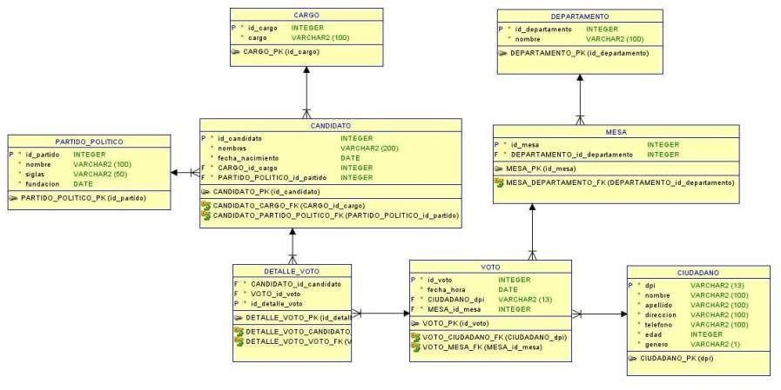
MODELO ENTIDAD RELACIÓN

Slide 21
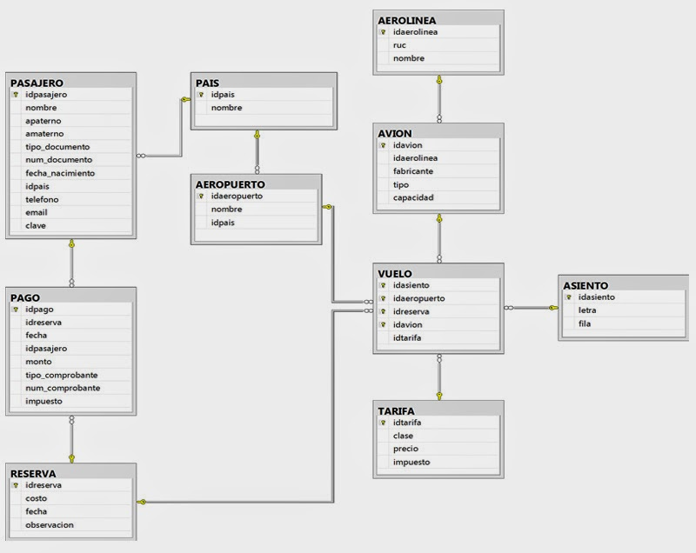
MODELO ENTIDAD RELACIÓN

Slide 22

Ejemplo Práctico
A Continuación se realizará un Ejemplo práctico

Slide 23

Participantes: llenar las siguientes cajas de texto (tomar información del chat del meet)
Nombre de la actividad: | Ejercicio Demostrativo
Cantidad de participantes:
Doy fe que esta actividad está planificada en dtt (Sí/No): | Si
Hora de inicio:
Hora de fin:
Duración (min): | 30 min

Slide 24

CONCEPTOS CLAVE APRENDIDOS
Tablas
Una tabla es una estructura de datos en la que se organizan registros (filas) y atributos (columnas) de una misma entidad o concepto, de modo que cada fila representa una instancia y cada columna define una característica de esas instancias.

Slide 25
NOMBRE DEL VALOR Y/O ACTITUD
Integridad
Asegurar que los datos almacenados sean completos, veraces y consistentes.

Slide 26

TAREA No.1

Slide 27
RECURSOS
Microsoft SQL Server
RDBMS principal del curso
SQL Server Management Studio (SSMS)
Interfaz gráfica
Plataforma UEDI
Entrega de actividades
Diagramas Entidad-Relación
Herramienta de diseño de BD: Draw.io
Logos institucionales
ECYS, FIUSAC, USAC, DITT, Cococys

Slide 28
REFERENCIAS
Material de clase Semana 3 — Programación Comercial 1, 2S2026, ECYS-FIUSAC-USAC
Chen, P. (1976). The Entity-Relationship Model — Toward a Unified View of Data. ACM Transactions on Database Systems.
Documentación oficial Microsoft SQL Server
https://learn.microsoft.com/es-es/sql/sql-server
Documentación DBMS y RDBMS — GeeksforGeeks
https://www.geeksforgeeks.org/difference-between-rdbms-and-dbms
Programación Comercial 1 | Facultad de Ingeniería USAC

Slide 29
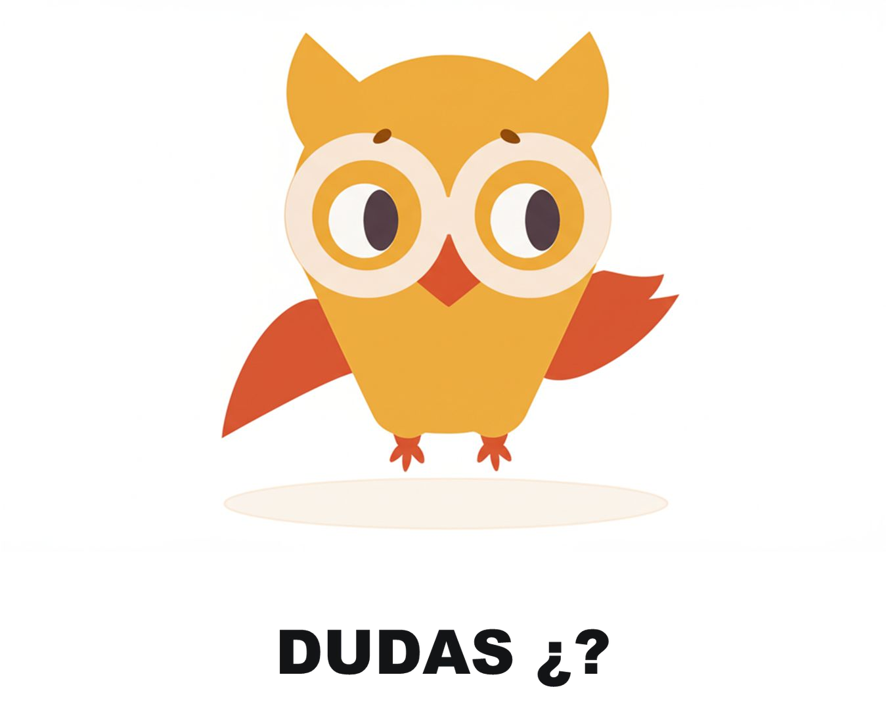

Slide 30


